Slide 1


Найменше спільне кратне чисел
6
клас

Slide 2
Вправа на розвиток
уваги та пам’яті
(відтворити зображення)

Slide 3


Slide 6
Усний рахунок

Slide 7
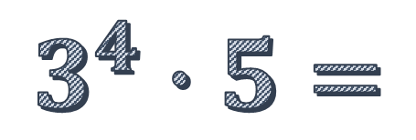
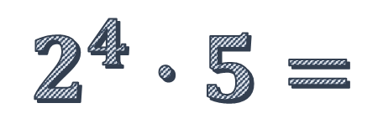
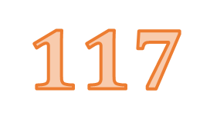

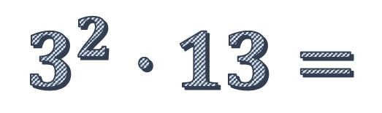

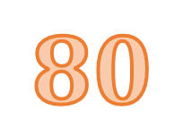

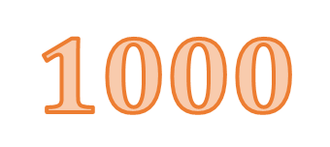
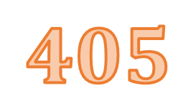
$$5^{3}∙2^{3}=$$
$$1000$$
$$2^{4}∙5=$$
$$80$$
$$3^{2}∙13=$$
$$117$$
$$3^{4}∙5=$$
$$405$$
$$5^{2}∙2^{3}=$$
$$200$$

Slide 8
1. Яке число називають кратним даному?

Slide 9
2. Назвіть кілька кратних для чисел 12, 10, 15.

Slide 10
3. Назвіть кілька спільних кратних для чисел 12, 10, 15.

Slide 11
4. Яке число є найменшим
спільним кратним для чисел 12, 10, 15?

Slide 12
5. Яке число є найменшим кратним для даного числа a?

Slide 13
К(6 та 18) =
{ 18, 36, 54…}
К(6) =
{6, 12,18,24,36,42,48,54…}
К(18) =
{18, 36, 54, 72…}
НСК(6 ; 18) =
18

Slide 14

Найменше натуральне число, яке ділиться націло на кожне з двох даних натуральних чисел, називають найменшим спільним кратним цих чисел

Slide 15
НСК(28 ; 42) = 84
НСК(20 ; 30) = 60

Slide 16


НСК( 14 ; 28 ) =
28
НСК( 20 ; 60 ) =
60
НСК( 18 ; 36 ) =
36

Slide 17
НСК(128 ; 242) =

Slide 18
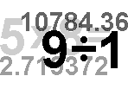
Алгоритм знаходження НСК чисел

Slide 19

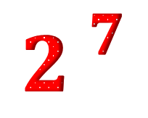
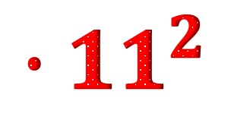
НСК(128 ; 242) =
$${2 }^{7}$$
$$∙{11}^{2}$$
128
2
242
2
64
2
121
11
32
2
11
11
16
2
1
8
2
4
2
2
2
1

Slide 20
НСК(132 ; 180) =
2·2
·3·3
·11
·5=
1980
132
2
180
10 = 2·5
66
2
18
2
33
3
9
3
11
11
3
3
1
1

Slide 21
Якщо НСД(a; b) = 1, то НСК(а; b) = a·b
НСК(9;8) = 72
9 та 8 – взаємно прості

Slide 22
1. Яке число називають НСК двох натуральних чисел?

Slide 23
3. Як знайти НСК кількох чисел?

Slide 24
4. Число a кратне числу b. Яке з цих чисел є НСК чисел a і b?

Slide 25

№ 163; 174; 173;
177

Slide 26

Домашнє завдання
Опрацювати п.6
Розв’язати: 164; 175;
Додатково: № 178

